Slide 1
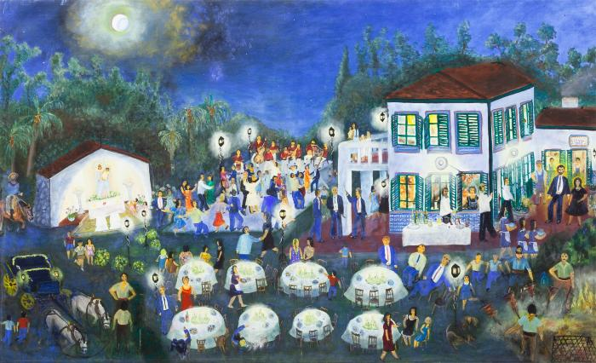
Alegría, alegría, casamiento en la estancia de Canaá (SGSP659)

